Slide 1
Qt编程 实验目录
1.实验内容
2.实验目的
3.实验平台
4.程序完成指标
5.实验参考
6.实验步骤
7.参考程序
8.思考题

Slide 2
Qt编程 一、实验内容
编写Qt程序，实现带有表针的电子表功能。
要求：
(1)程序在FS6818M4实验箱上运行

Slide 3
Qt编程 二、实验目的
1.学习掌握Timer的编程方法和调试技巧。
2.学习掌握绘画的编程方法和调试技巧。

Slide 4
Qt编程 三、实验平台
1.硬件
计算机 1台
FS_6818M4_V2实验箱 1台
2.软件
(1)台式计算机
操作系统： Windows10
虚拟机: VMware-player-15.1.0
Ubuntu18.04
ubuntu-18.04-64bit_farsight(包含Qt,ARM-Qt)
超级终端：PUTTY.EXE
(2) FS_6818M4_V2实验箱
嵌入式Linux操作系统

Slide 5
Qt编程 四、实验完成指标
运行程序，
显示一个窗口,内容为带表针的电子表。
并且每隔一分钟，表针前进一步。

Slide 6
Qt编程 五、实验参考
QTimer：定时器
(1)构造函数
QTimer(int interval,QObject *parent=nullptr)
(2)启动定时器
start(int msec=0);
(3)停止定时器
stop();
(4)设定计时间隔
setInterval(int interval);
(5)设定计时方式
setSingleShot(bool singleShot)
singleShot=true ;定时到时停止。
singleShot=false;定时到时，启动下一次定时

Slide 7
Qt编程 五、实验参考
(6)返回定时器标识符
unsigned int timerId()const;
(7)返回计时器状态
Bool isActive();
(8)示例:
QTimer *timer = new QTimer(this);
connect(timer, SIGNAL(timeout()), this, SLOT(update()));
//定时到timeout(),执行槽update()
timer->start(1000); //启动定时器，间隔1S

Slide 8
Qt编程 五、实验参考
2. paintEvent(QPaintEvent *)
(1)为QWidget的虚函数，用于绘制UI界面.
(2)运行时机：
窗口变更时，执行此函数;
执行repaint()或update()函数时，执行此函数.
3.QWidget小部件函数
setWindowTitle(tr(“Analog Clock”)); //设置窗口Title
Resize(200, 200); //设置窗口大小
4. QPoint: 代表一个点坐标
(1)构造函数 QPoint()
QPont(int x,int y);
(2)配置点的x或y
void setX(int x);
void setY(int y);
(3)获取点的坐标x或y
Int x() const;
Int y() const;

Slide 9
Qt编程 五、实验参考
5. QColor：
(1)描述颜色的属性类，提供更多的颜色选择,Qt::red Qt::yellow Qt::blue
(2)构造函数 QColor(QColor &color);
6. QPainter
(1)QPainter 是用于执行绘图操作的类。
QPaintDevice 表示可以使用 QPainter 在其上绘图。
QPaintEngine 提供了一个接口(绘图引擎)，QPainter 可以使用QPaintEngine在不同类型的设备上绘图
(2)构造函数
QPainter(QPaintDevice *device)
构造函数自动调用 begin()，析构函数自动调用 end()。
例如:
QPainter painter;
painter.begin(this);
painter.drawLine(...);
painter.end();
等同于以下代码
QPainter p(this);
p.drawLine(...);

Slide 10
Qt编程 五、实验参考
(8) setPen： 设置画笔
(9)setBrush(hourColor)：设置画刷
(10) save(): 将绘图状态（坐标转换参数、画笔、画刷参数）保存到堆栈中
使用restore函数恢复.
(11）drawConvexPolygon:根据给定的点画凸多边行
(12) restore(); 恢复绘画状态
(13) drawLine：画线
(14)drawRect():绘制矩形
(15)drawRoundedRect():绘制圆角矩形

Slide 11
Qt编程 五、实验参考
7. 时针、分针的绘制
(1)时针、分针的绘图基础数据结构
static const QPoint hourHand[3] = //时针
{
QPoint(7, 8),
QPoint(-7, 8),
QPoint(0, -40)
};
static const QPoint minuteHand[3] = //分针
{
QPoint(7, 8),
QPoint(-7, 8),
QPoint(0, -70)
};

Slide 12
Qt编程 五、实验参考
(2)时针、分针的绘制原理
设置定时器，间隔1s
定时到，执行update()函数
update()执行后，会调用paintEvent(QPaintEvent *)函数
paintEvent()用于绘制窗口，在此函数内，执行以下功能,
获取当前系统时间
根据当前系统时间计算基础时针、分针平移、旋转角度
根据时针、分针平移、旋转角度，调用QPainter相应函数绘制时针、分针。

Slide 13
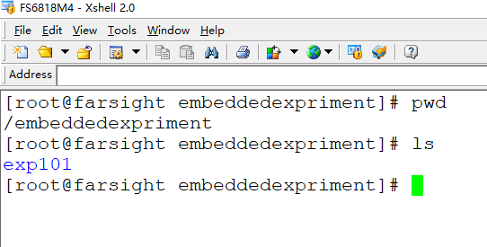
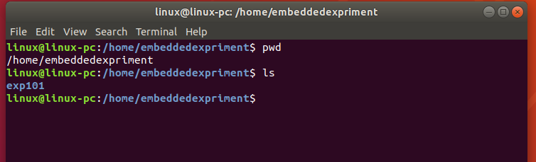
Qt编程 六、实验步骤
1.确认编程环境准备好
(1).确认VM ubuntu18.04已经启动
(2).确认实验箱已经启动
如果没有准备好，参考实验1.1，
安装实验1.1步骤启动ubuntu18.04和实验箱

Slide 14
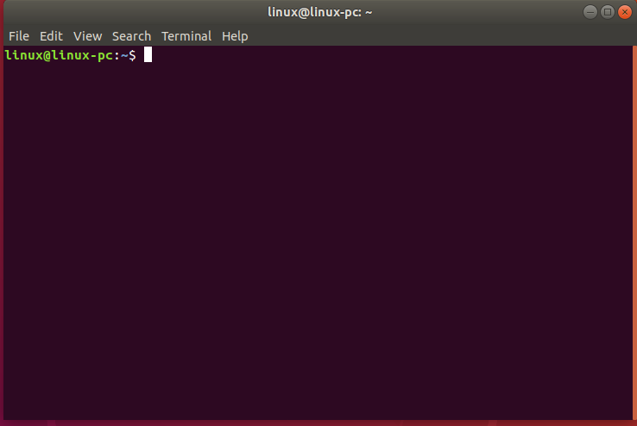
Qt编程 六、实验步骤
2.ubuntu18.04下，进入“终端”,如果已经进入，略过此步,
在ubuntu18.04操作主窗口，按组合键CTRL+ALT+T,进入终端窗口

Slide 15
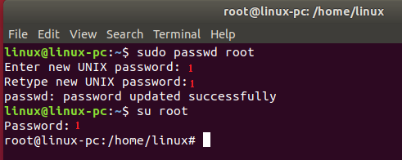
Qt编程 六、实验步骤
3.切换到root,如果已经进入root，略过此步,
linux@linux-pc:~$ sudo passwd root
Enter new UNIX password: 1
Retype new UNIX password: 1
passwd: password updated successfully
linux@linux-pc:~$ su root
Password: 1
root@linux-pc:/home/linux#

Slide 16
Qt编程 六、实验步骤
4.编程
(1)进入 /home/embeddedexpriment目录
(2)创建实验4的第1个小实验实验目录exp4011
# mkdir exp4011
# cd exp4011
# pwd
/home/embeddedexpriment/exp4011

Slide 17
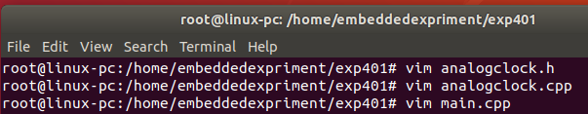
Qt编程 六、实验步骤
(3)在exp4011下编写程序
root@linux-pc:/home/embeddedexpriment/exp4011# vim analogclock.h
root@linux-pc:/home/embeddedexpriment/exp4011# vim analogclock.cpp
root@linux-pc:/home/embeddedexpriment/exp4011# vim main.cpp
root@linux-pc:/home/embeddedexpriment/exp4011# ls
analogclock.cpp analogclock.h main.cpp

Slide 18
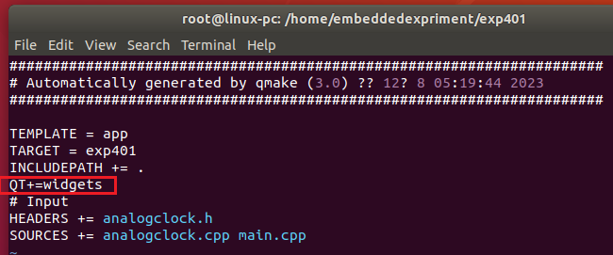
Qt编程 六、实验步骤
(4)使用qmake生成exp4011.pro、Makefile,并对exp4011.pro修改
/exp4011# ls
analogclock.cpp analogclock.h main.cpp
/exp4011# /opt/qt/bin/qmake -project
/exp4011# /opt/qt/bin/qmake
analogclock.cpp analogclock.h exp401.pro main.cpp Makefile
/exp4011# vim exp4011.pro
/exp4011#

Slide 19
Qt编程 六、实验步骤
5.编译、链接
root@linux-pc:/home/embeddedexpriment/exp4011# ls
analogclock.cpp analogclock.h exp4011.pro main.cpp Makefile
root@linux-pc:/home/embeddedexpriment/exp4011# vim exp4011.pro
root@linux-pc:/home/embeddedexpriment/exp4011# make
root@linux-pc:/home/embeddedexpriment/exp4011# ls
analogclock.cpp analogclock.o exp4011.pro main.o moc_analogclock.cpp
analogclock.h exp4011 main.cpp Makefile moc_analogclock.o
root@linux-pc:/home/embeddedexpriment/exp4011#

Slide 20
Qt编程 六、实验步骤
6.exp4011拷贝到/sources/rootfs/embeddedexpriment
root@linux-pc:/home/embeddedexpriment/exp4011# cd /source/rootfs/embeddedexpriment/
root@linux-pc:/source/rootfs/embeddedexpriment/#cp –rf /home/embeddedexpriment/exp4011/ ./
root@linux-pc:/source/rootfs/embeddedexpriment# ls
exp101 exp103 exp202 exp301 exp3021 exp4011 exp403
exp102 exp201 exp203 exp302 exp303 exp402 expt101
root@linux-pc:/source/rootfs/embeddedexpriment#

Slide 21
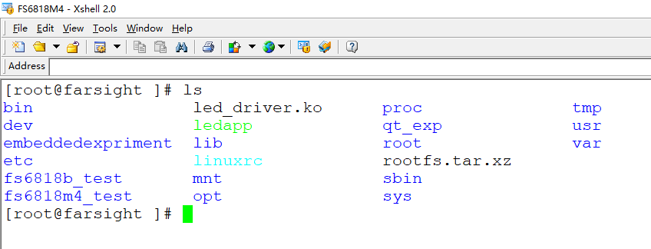
Qt编程 六、实验步骤
7.运行程序
(1)激活fs6818M4会话窗口,进入exp4011目录

Slide 22

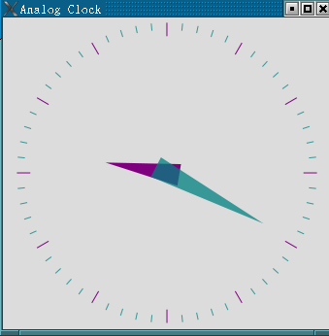
Qt编程 六、实验步骤
(2)执行程序
[root@farsight ]# ls
bin led_driver.ko proc tmp
dev ledapp qt_exp usr
embeddedexpriment lib root var
etc linuxrc rootfs.tar.xz
fs6818b_test mnt sbin
fs6818m4_test opt sys
[root@farsight ]# cd embeddedexpriment/
[root@farsight embeddedexpriment]# ls
exp101 exp103 exp202 exp301 exp3021 exp4011 exp403
exp102 exp201 exp203 exp302 exp303 exp402 expt101
[root@farsight embeddedexpriment]# cd exp401/
[root@farsight exp401]# ls
Makefile exp4011 moc_analogclock.cpp
analogclock.cpp exp4011.pro moc_analogclock.o
analogclock.h main.cpp
analogclock.o main.o
[root@farsight exp401]# ./exp4011 -qws
[ 70.721000] <<-GTP-INFO->> System resume.
[ 70.729000] <<-GTP-INFO->> GTP wakeup sleep.

Slide 23
Qt编程 七、实验参考程序
1.main.cpp主程序
#include <QApplication>
#include "analogclock.h"
int main(int argc, char *argv[])
{
QApplication app(argc, argv);//创建app类变量以及实例化
AnalogClock clock; //创建时钟对象
clock.show(); //显示时钟小部件
return app.exec(); //app执行
}

Slide 24
Qt编程 七、实验参考程序
2.exp401.pro工程文件
TEMPLATE = app #模板为app
TARGET = exp401 #目标程序
INCLUDEPATH += . #包含路径为当前路径
QT+=widgets #小部件
# Input
HEADERS += analogclock.h //头文件
SOURCES += analogclock.cpp main.cpp //源程序文件

Slide 25
Qt编程 七、实验参考程序
3.analogclock.cpp
#include <QtGui>
#include "analogclock.h"
AnalogClock::AnalogClock(QWidget *parent)
: QWidget(parent)
{
QTimer *timer = new QTimer(this); //定时器
connect(timer, SIGNAL(timeout()), this, SLOT(update()));
//将timeout()信号与update()建立关联，定时到时，生成timeout()信号， 调用 update()
timer->start(1000); //启动定时器，间隔1S
setWindowTitle(tr(“Analog Clock”)); 、、设置窗口标题
resize(200, 200); //设置窗口大小
}

Slide 26
Qt编程 七、实验参考程序
void AnalogClock::paintEvent(QPaintEvent *)
{
static const QPoint hourHand[3] = { //时针图形基础坐标
QPoint(7, 8),
QPoint(-7, 8),
QPoint(0, -40)
};
static const QPoint minuteHand[3] = { //分针图形基础坐标
QPoint(7, 8),
QPoint(-7, 8),
QPoint(0, -70)
};
QColor hourColor(127, 0, 127); //时针画图颜色
QColor minuteColor(0, 127, 127, 191);//分针画图颜色

Slide 27
Qt编程 七、实验参考程序
int side = qMin(width(), height());
QTime time = QTime::currentTime(); //获取当前系统事件
QPainter painter(this);
painter.setRenderHint(QPainter::Antialiasing);
painter.translate(width() / 2, height() / 2); //平移
painter.scale(side / 200.0, side / 200.0); //缩放
painter.setPen(Qt::NoPen); //设置画笔
painter.setBrush(hourColor); //设置画刷
painter.save();
painter.rotate(30.0 * ((time.hour() + time.minute() / 60.0))); //旋转
painter.drawConvexPolygon(hourHand, 3); //绘制凸多边形
painter.restore();
painter.setPen(hourColor);
for (int i = 0; i < 12; ++i) {
painter.drawLine(88, 0, 96, 0);
painter.rotate(30.0);
}

Slide 28
Qt编程 七、实验参考程序
painter.setPen(Qt::NoPen);
painter.setBrush(minuteColor);
painter.save();
painter.rotate(6.0 * (time.minute() + time.second() / 60.0));
painter.drawConvexPolygon(minuteHand, 3);
painter.restore();
//绘制刻度
painter.setPen(minuteColor);
for (int j = 0; j < 60; ++j) {
if ((j % 5) != 0)
painter.drawLine(92, 0, 96, 0);
painter.rotate(6.0);
}
}

Slide 29
Qt编程 七、实验参考程序
4.analogclock.h
#ifndef ANALOGCLOCK_H
#define ANALOGCLOCK_H
#include <QWidget>
class AnalogClock : public QWidget
{
Q_OBJECT
public:
AnalogClock(QWidget *parent = 0);
protected:
void paintEvent(QPaintEvent *event);
};
#endif

